Slide 1

아이작
3차 발표
2022184003 권정혁

Slide 2
개발 진척도
내용 | 목표 범위 | 실제 개발 완료 범위 | 진척도
맵 | 여러 맵이 있는 2개의 스테이지, 지도 구현 | 5개의 맵 구현 | 50%
캐릭터 컨트롤러 | 상하좌우 대각선 이동과 애니메이션 구현 | 상하좌우 대각선 이동과 애니메이션 구현 | 100%
전투 시스템 | 눈물과 몬스터간의 충돌 구현 | 모든 충돌 구현 | 100%
아이템, 오브젝트 | 공격 스타일이 바뀌는 아이템 공격력이 증가하는 아이템 캐릭터를 방해하는 오브젝트 4종 구현 | 공격력이 증가하는 아이템 구현 캐릭터를 방해하는 오브젝트 2종 구현 추가로 펫 아이템 구현 | 80%
몬스터 | 4개의 일반 몬스터 구현 1개의 정예보스 구현 1개의 보스 구현 | 4개의 일반 몬스터 구현 1개의 보스 구현 | 80%
보스전 | 3개의 공격패턴과 죽는 애니메이션 구현 | 3개의 공격패턴과 죽는 애니메이션 구현 | 100%
사운드 | 주인공, 몬스터, 총알, 보스, 맵 사운드 구현 | 사운드가 겹칠 때의 문제를 해결 못함 | 70%

Slide 3
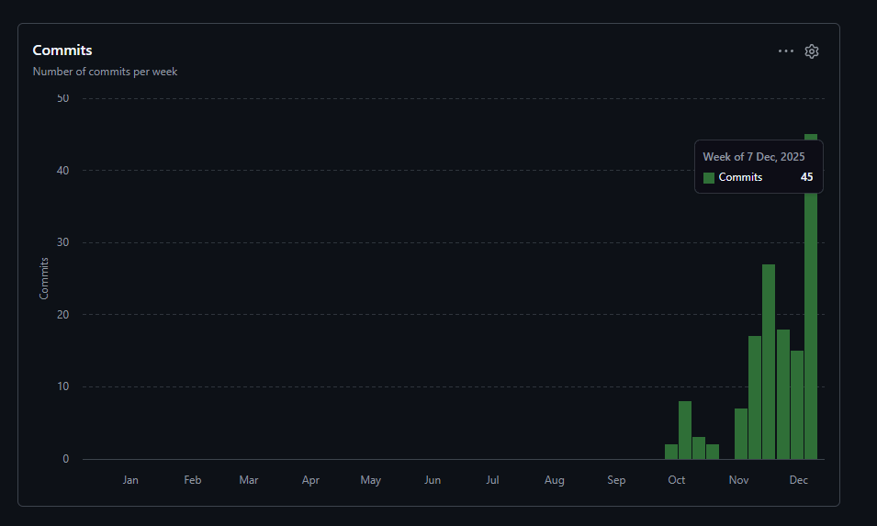
깃 커밋 통계
주차 | 커밋 횟수
2025-09-28 | 2
2025-10-05 | 8
2025-10-12 | 3
2025-10-19 | 2
2025-11-02 | 7
2025-11-09 | 17
2025-11-16 | 27
2025-11-23 | 18
2025-11-30 | 15
2025-12-07 | 45

